Slide 1
Espectro

Slide 2
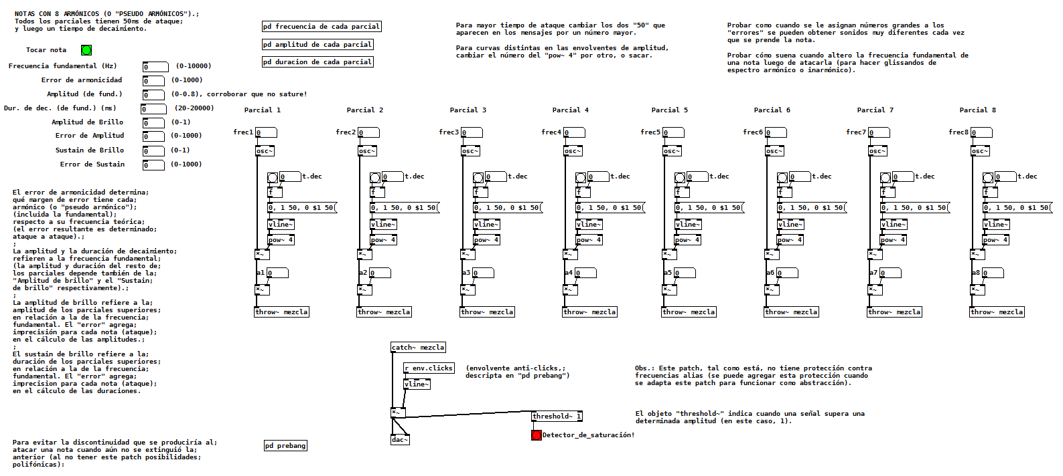

Slide 3
Subpatch 1
[pd frecuencia de cada parcial]

Slide 4
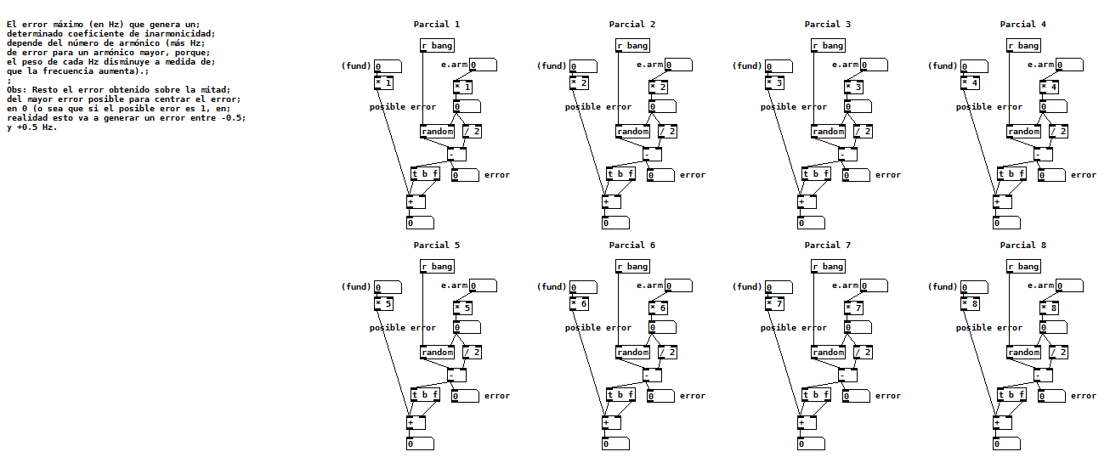

Slide 5
Subpatch 2
[pd amplitud de cada parcial]

Slide 6
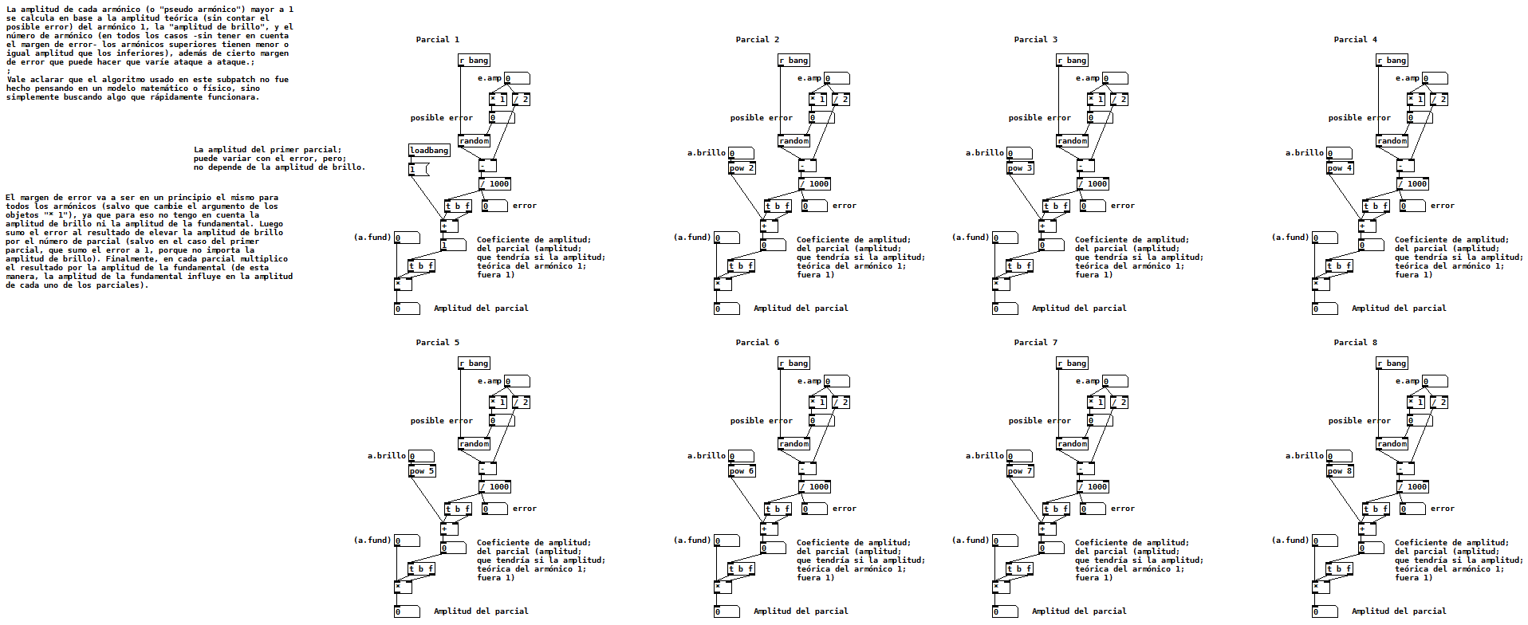

Slide 7
Subpatch 3
[pd duración de cada parcial]

Slide 8
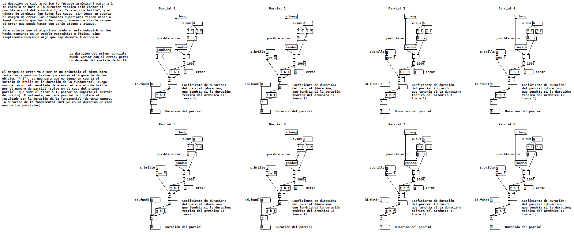

Slide 9
Subpatch 4
[pd prebang]

Slide 10
